Slide 1
Rabbit Stream Cipher
Đặng Văn Hải 20203698

Slide 2
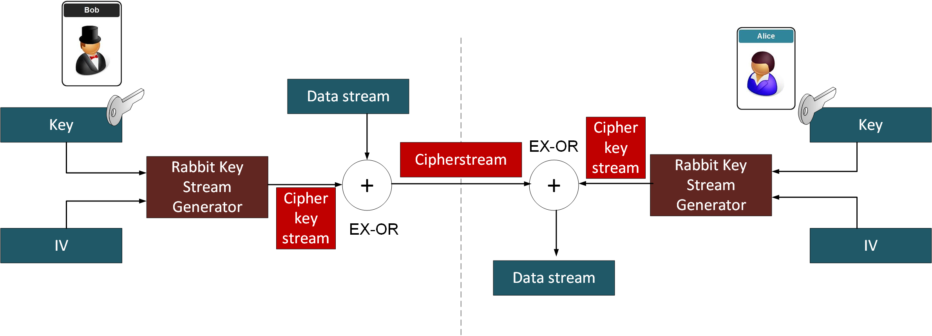
Sơ lược về cách hoạt động
Ta sử dụng một luồng khóa từ khóa 128 bit và vectơ khởi tạo 64 bit (IV) để tạo ra được một khóa mã dòng, khóa này sau đó sẽ thực hiện phép EX-OR với dữ liệu, sau đó ta sử dụng cùng một khóa mã dòng tương tự và tiếp tục thực hiện phép EX-OR với luồng mã dòng đầu vào qua đó khôi phục được dữ liệu.

Slide 3
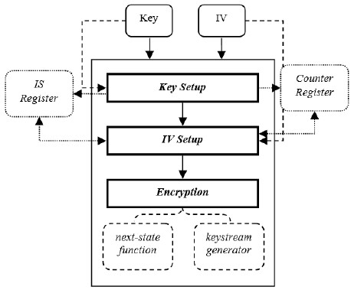
Tổng thể

Slide 4
            Xây dựng hàm:
Key ( keySetup)
Hàm này chịu trách nhiệm cài đặt khóa
Vector mã hóa (IASetup)
Hàm này chịu trách nhiệm xây dựng vector mã hóa
Hệ thống đếm (counterUpdate)
Hàm này chịu trách nhiệm cập nhật trạng thái hệ thống trước mỗi lần chuyển trạng thái
Chuyển trạng thái (nextState)
Hàm này chịu trách nhiệm chuyển trạng thái
Hàm trích xuất (nextBlock)
Thực thiện tạo khối đầu ra sau khi hoàn thành cài đặt Key và IA
Hàm mã hóa (encrypt)
Thực hiện mã hóa đầu vào

Slide 5
Hàm keySetup
Chia khóa K thành các khóa con K0 = K[15..0], K1 = K[31..16],... K7= K[127..112]. Trạng thái ban đầu được khởi tạo như sau:
        for j=0 to 7:
        if j is even:
        Xj = K(j+1 mod 8) || Kj
        Cj = K(j+4 mod 8) || K(j+5 mod 8)
        else:
        Xj = K(j+5 mod 8) || K(j+4 mod 8)
        Cj = Kj || K(j+1 mod 8)
Hệ thống sau đó được lặp lại bốn lần, mỗi lần lặp bao gồm counterUpdate và nextState
Sau đó, các biến đếm được khởi tạo lại thành
        for j=0 to 7:
        Cj = Cj ^ X(j+4 mod 8)

Slide 6
Hàm IVSetup
Nếu IV được sử dụng để mã hóa, các biến đếm sẽ được sửa đổi sau khi thiết lập khóa. Biểu thị các bit IV bằng IV[63..0], ta thiết lập như sau:
C0 = C0 ^ IV[31..0] C1 = C1 ^ (IV[63..48] || IV[31..16])
C2 = C2 ^ IV[63..32] C3 = C3 ^ (IV[47..32] || IV[15..0])
C4 = C4 ^ IV[31..0] C5 = C5 ^ (IV[63..48] || IV[31..16])
C6 = C6 ^ IV[63..32] C7 = C7 ^ (IV[47..32] || IV[15..0])
Sau đó hệ thống được lặp lại 4 lần nữa, bao gồm counterUpdate và nextState
Mối quan hệ giữa khóa và thiết lập IV như sau:
- Sau khi thiết lập khóa, trạng thái bên trong thu được sẽ được lưu dưới dạng trạng thái chính. Sau đó, thiết lập IV sẽ được chạy để có được trạng thái bắt đầu mã hóa đầu tiên.
- Bất cứ khi nào cần khởi tạo lại IV mới, thiết lập IV sẽ được chạy lại ở trạng thái chính để lấy trạng thái mã hóa mới tiếp theo.

Slide 7
Hàm counterUpdate
Trước mỗi lần thực thi hàm nextState, hệ thống truy cập phải được cập nhật. Hệ thống này sử dụng hằng số A1,...,A7 như sau:
A0 = 0x4D34D34D
A1 = 0xD34D34D3
A2 = 0x34D34D34
A3 = 0x4D34D34D
A4 = 0xD34D34D3
A5 = 0x34D34D34
A6 = 0x4D34D34D
A7 = 0xD34D34D3
Nó cũng sử dụng bit mang bộ đếm b để cập nhật
hệ thống bộ đếm, như sau:
for j=0 to 7:
temp = Cj + Aj + b
b = temp div WORDSIZE
Cj = temp mod WORDSIZE
Với WORDSIZE = 0x100000000

Slide 8
Hàm nextState
Sử dụng hàm g để chuyển đổi hai đầu vào 32 bit thành một đầu ra 32 bit như sau:
g(u,v) = LSW(square(u+v)) ^ MSW(square(u+v))
where square(u+v) = ((u+v mod WORDSIZE) * (u+v mod WORDSIZE.
Sử dụng hàm này, thuật toán cập nhật trạng thái bên trong như sau:
for j=0 to 7:
Gj = g(Xj,Cj)
X0 = G0 + (G7 <<< 16) + (G6 <<< 16) mod WORDSIZE
X1 = G1 + (G0 <<< 8) + G7 mod WORDSIZE
X2 = G2 + (G1 <<< 16) + (G0 <<< 16) mod WORDSIZE
X3 = G3 + (G2 <<< 8) + G1 mod WORDSIZE
X4 = G4 + (G3 <<< 16) + (G2 <<< 16) mod WORDSIZE
X5 = G5 + (G4 <<< 8) + G3 mod WORDSIZE
X6 = G6 + (G5 <<< 16) + (G4 <<< 16) mod WORDSIZE
X7 = G7 + (G6 <<< 8) + G5 mod WORDSIZE

Slide 9
Hàm nextBlock
Sau khi kết thúc quá trình thiết lập khóa và IV, thuật toán được lặp lại để tạo ra một khối đầu ra S 128 bit mỗi vòng. Mỗi vòng bao gồm thực hiện lại updateCounter và nextState rồi trích xuất đầu ra S[127..0] như sau:
      S[15..0] = X0[15..0] ^ X5[31..16]
      S[31..16] = X0[31..16] ^ X3[15..0]
      S[47..32] = X2[15..0] ^ X7[31..16]
      S[63..48] = X2[31..16] ^ X5[15..0]
      S[79..64] = X4[15..0] ^ X1[31..16]
      S[95..80] = X4[31..16] ^ X7[15..0]
      S[111..96] = X6[15..0] ^ X3[31..16]
      S[127..112] = X6[31..16] ^ X1[15..0]

Slide 10
Hàm encrypt
Ta tiến hành thực hiện mã hóa sau khi thực thi hàm keySetup(), tùy thuộc theo yêu cầu dữ liệu vào ta sẽ linh hoạt tùy chỉnh hàm encrypt theo cả các hàm đã xây dựng.

Slide 11
The end

